Slide 1

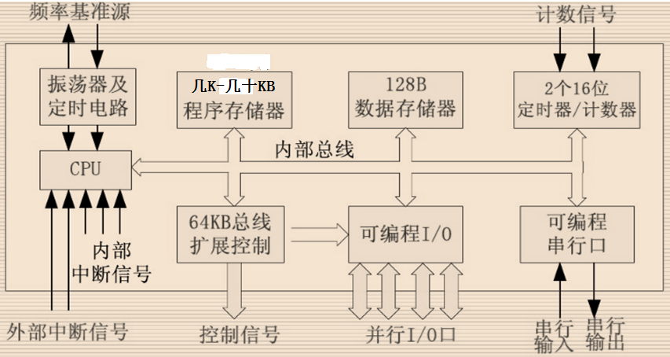
第2章 MCS-51单片机硬件组成
2.1 硬件结构
MCS-51系列单片机内部结构如图2-1所示。

Slide 2
内部各功能部件通过片内总线连接而成。CPU对各种功能部件的控制是采用特殊功能寄存器（Special Function Register，SFR）的集中控制方式。
1.CPU（微控制器\MCU）：包括了运算器和控制器两大部分，只是增加了面向控制的位处理功能。
2.数据存储器（RAM）：片内为128字节（52系列256字节）
3.程序存储器（ROM/Flash）：
例如89C51/89C52/89C55/89C58:4K/8K/20K/32K字节闪存。
4.中断系统 ：5/6个中断源（52系列6个）
5.定时器/计数器： 2/3个（52系列3个）
6.串行口：1个全双工的异步串行口，具有多种工作方式。
7.并行8位I/O口4个： P1口、P2口、P3口、P0口
8.特殊功能寄存器（SFR）：共有21个。SFR是具有特殊功能的RAM区，担任片内各个功能部件的控制寄存器和状态寄存器任务，具体映射在片内RAM区80H～FFH的区间内。

Slide 3
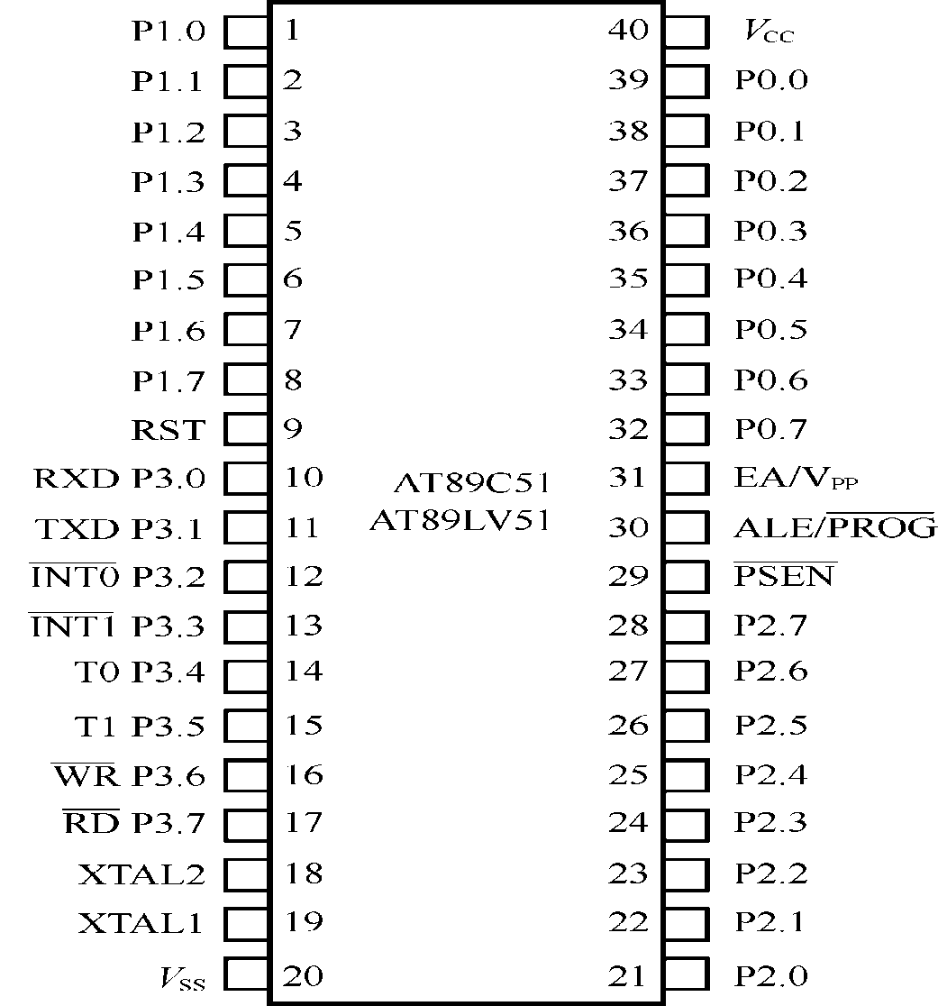
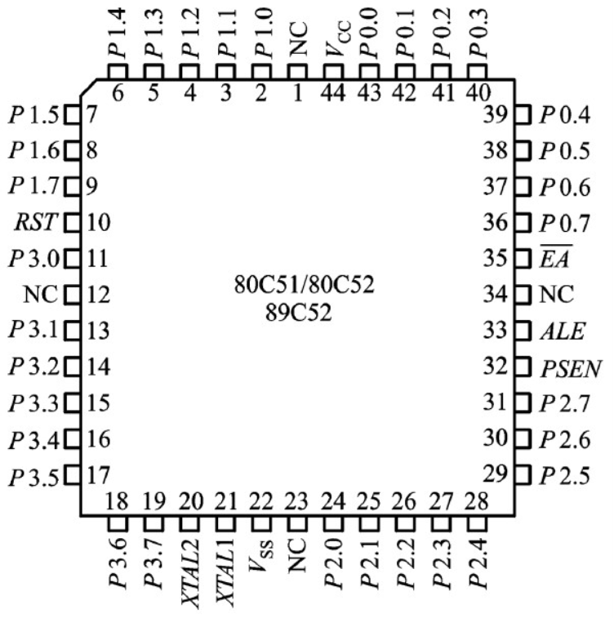
2.2 AT89C51单片机的引脚介绍 双列直插封装（DIP40）如图2-2所示。PLCC封装44脚如图2-3所示。AT89S51主要增强了时钟频率由24MHz提高到33MHz，特殊寄存器组由21个增多为26个。

Slide 4
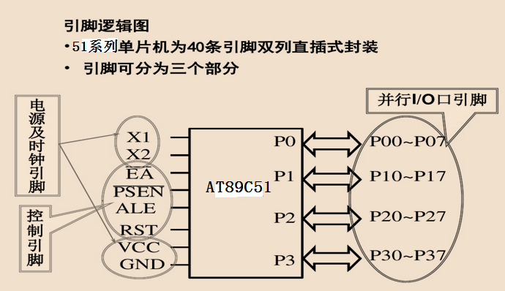
DIP封装40引脚按功能分为三类，如图2-4所示：

Slide 5
（1）电源及时钟引脚: Vcc、Vss；XTAL1、XTAL2。
（2）控制引脚：PSEN*、EA* 、ALE、RESET即RST。
（3）I/O口引脚：P0、P1、P2、P3*，外部引脚。
1．电源引脚和时钟引脚
（1）Vcc（40脚）：+5V电源；
（2）Vss（20脚）：接地。
（3）XTAL1（18、19）：接外部石英晶体振荡器
2. 控制引脚
提供控制信号，有的引脚还具有复用功能。
(1) RST(9脚)：复位端。
(2) EA*/VPP(Enable Address/Voltage Pulse of ProgRam-ing，31脚)
EA*：为内\外程序存储器选择控制端。
EA=1访问片内程序存储器，EA=0访问片外程序存储器。

Slide 6
VPP：本引脚的第二功能。用于施加编程电压。
(3) ALE/PROG*（30脚）：
第一功能:ALE为地址锁存允许，可驱动8个LS型TTL负载。
第二功能:PROG*为编程脉冲输入端。
(4) PSEN* （29脚）：外部程序存储器的读选通信号。
3. 并行I/O口引脚
(1) P0口：当89C51扩展外部存储器及I/O接口芯片时，P0口作为地址总线（低8位）及数据总线的分时复用端口，为双向I/O口，可以驱动8个TTL负载。
也可作为通用的I/O口使用，这时为准双向口。作为普通的I/O输入时，应先向端口的输出锁存器写入1。但输出“1”时需加上拉电阻，
(2) P1口：8位准双向I/O口，可驱动4个LS型TTL负载。
(3) P2口：8位准双向I/O口，与地址总线（高8位）复用，可驱动4个TTL负载。

Slide 7
(4) P3口：8位准双向I/O口，双功能复用口，可驱动4个LS型TTL负载。P3口还可提供第二功能，定义如表2-1所列，应熟记。
MCS-51单片机并行口内部结构如图2-5 。
*准双向口与真正的双向口有差距，详见本章2.5节。

Slide 8
图2-5 MCS-51单片机并行口内部结构

Slide 9
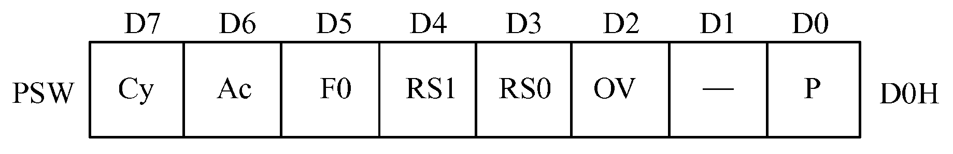
2.3 MCS-51单片机的CPU
MCS-51内部的CPU由运算器和控制器所构成。
2.3.1 运算器
1．算术逻辑运算单元ALU
进行算术、逻辑运算，还具有位操作功能。
2．累加器A
使用最频繁的寄存器，可写为Acc。作用如下：
（1）是ALU的输入之一，又是运算结果的存放单元。
（2）数据传送大多都通过累加器A。A的进位标志Cy同时又是位处理机的位累加器。
3．程序状态字寄存器PSW （格式如下）

Slide 10
（1）Cy（PSW.7）进位标志位
（2）Ac(PSW.6) 辅助进位标志位，BCD码的十进制调整运算。
（3）F0（PSW.5）用户使用的状态标志位。
（4）RS1、RS0（PSW.4、PSW.3）：
4组工作寄存器区选择控制位1和位0。如下所示：
RS1、RS0与4组工作寄存器区的对应关系：
RS1 RS0 所选的4组寄存器
0 0 0区（内部RAM地址00H～07H）
0 1 1区（内部RAM地址08H～0FH）
1 0 2区（内部RAM地址10H～17H）
1 1 3区（内部RAM地址18H～1FH）
（5）OV（PSW.2）溢出标志位
指示运算是否溢出。注意各种算术运算指令对该位的影响
（6）PSW.1位: 保留位，未用
（7）P(PSW.0)：奇偶标志位
P=1，A中“1”的个数为奇数
P=0，A中“1”的个数为偶数

Slide 11
2.3.2 控制器
程序计数器PC（16位）是控制器中最基本的寄存器，它不属于特殊功能寄存器，在物理结构上是独立的，且不可访问。PC内部存放下一条要执行的指令在程序存储器中的地址。
工作方式有以下几种：
（1）程序计数器PC自动加1
（2）执行有条件转移或无条件转移指令时， PC将被置入新的数值，从而使程序的流向发生变化。
（3）执行子程序调用或中断调用，完成下列操作：
① PC的现行值保护
② 将子程序入口地址或中断向量的地址送入PC。
程序计数器的计数宽度决定了程序存储器的地址范围。AT89C51单片机中的PC位数为16位，故可对64KB（ 2¹⁶B）的程序存储器进行寻址。

Slide 12
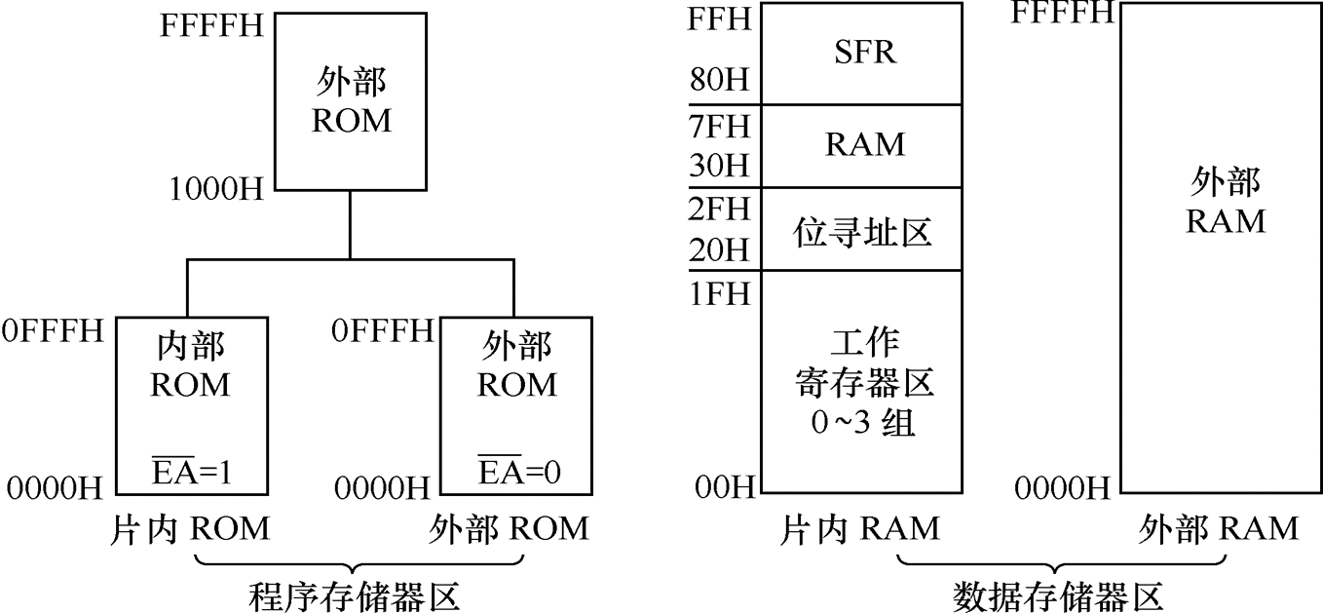
2.4 存储器的结构
存储器区域可划分为三类：
（1）程序存储区：最为4KB\8K\16KB\32KB\64KB不等。
（2）数据存储区：
片内数据存储器空间：128B\256B（52系列单片机）
特殊功能寄存器 SFR
位地址空间: 211个可寻址位。
（3）外扩64KB数据存储区
图2-6为各类存储器在存储区的空间地址位置。

Slide 13
计算机语言的比较与程序存储
高级语言 汇编语言 机器语言
执行程序的机器代码存放在程序存储区；
临时运算数据放在寄存器或数据存储区；
执行程序转移或中断时，重要数据保存在
堆栈区。
1 | 101 1000
2 | 011 1010
3 | 001 1001
4 | 110 1011
5 | 111
6 | 000
7
8 | 00101
9 | 00011
10 | 01100
11
y=a*x+b；
MOV AX, [08]
MUL AX, [10]
ADD AX, [9]
MOV [11],AX
CALL PRT
HALT

Slide 14
2.4.1 程序存储器空间
存放应用程序和表格之类的固定常数。早期分为片内和片外两部分，主要由EA引脚控制。当EA=0执行片内程序存储器，EA=1是执行片外程序存储器。目前应用的单片机多采用片内程序存储器方式。
程序存储器中的0000H地址是系统程序开始的启动地址（即复位地址），内部有5个单元地址具有特殊用途，为5个中断源的中断入口地址。
启动地址 0000H
外中断0 0003H
定时器T0 000BH
外中断1 0013H
定时器T1 001BH
串行口 0023H

Slide 15
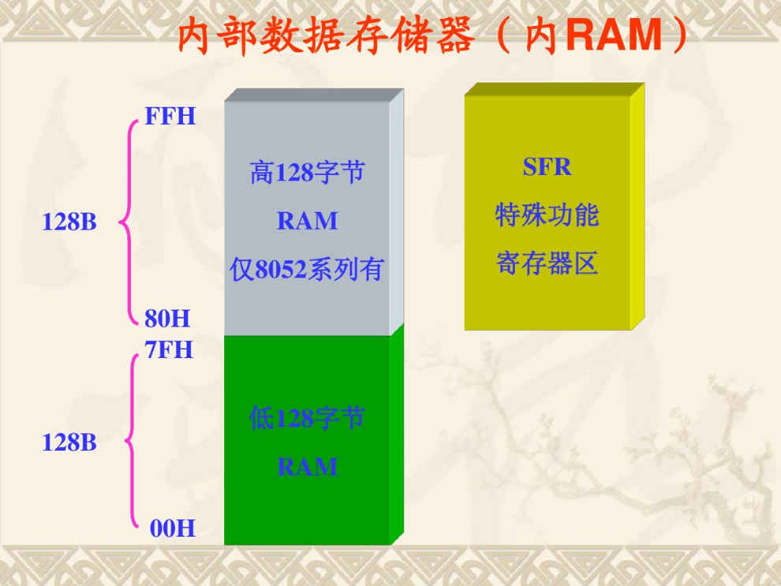
2.4.2 内部数据存储器空间
MCS-51单片机的内部数据存储器空间共计256字节，在功能上具体分为片内数据存储器区和特殊功能寄存器区，它们统一编址。其中数据区128字节，占用00F-7FH地址，特殊功能寄存器区占用80H-FFH地址128字节空间，如图2-7所示。
内部分成：工作寄存器区；位寻址区；通用RAM区。

Slide 16
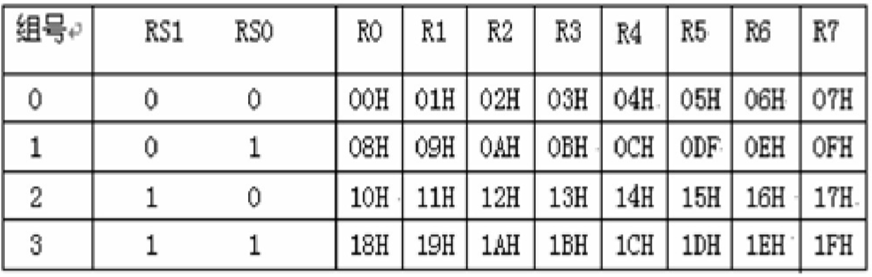
内部RAM区128个字节，字节地址为00H～7FH，如图2-8所示。
1. 工作寄存器区
工作寄存器共有四组，各组的选择及位地址分配如表2-2所示：

Slide 17
其中，由程序状态寄存器中的RS1,RS0位来确定当前使用哪组。编程时，每组工作寄存器名称为R0,R1--R7，每组的各寄存器也可以用位地址来确定。共计是四组。
2. 位寻址区
位寻址区的地址：20H-2FH共16字节。每字节有8位（bit,简称b），共128位，每一位均有一个位地址，可位寻址、位操作。即按位地址对该位进行置位、复位、求反或判转。
注意：位地址与字节地址编址相同，区分方法区别是编程中如使用位操作指令，其地址是位地址；使用字节操作指令，则地址是字节地址。
3. 通用数据缓冲区
内部RAM中30H-7FH为数据缓冲区，用于存放各种数据和中间结果，起到数据存放的效果。
一般应用中常把堆栈开辟在这一区。堆栈区是在中断程序中来保存重要数据（断点地址、现场信息等）的区域，工作原理是“先进后出”方式。

Slide 18


Slide 19
2.4.3 特殊功能寄存器（SFR）
CPU特殊功能寄存器共21个，SFR可采用字节寻址方式，部分的SFR可进行位寻址。SFR如表2-3所示。SFR的某些寄存器简介：
（1）堆栈指针SP（地址81H）
SP总是指示堆栈顶部在内部RAM块中的位置，复位后，SP中的内容为07H。此时，栈顶地址与栈底地址相同。堆栈的功能如下：保护断点、现场保护。
堆栈中数据排放地址顺序是向上生长，先低后高。进栈指令PUSN、出栈指令POP,其工作原理如图2-8所示。
（2）数据指针DPTR
DPTR是16位的数据指针寄存器，由二个8位寄存器组成。高位字节寄存器用DPH表示(83H)，低位字节寄存器用DPL表示(84H)。
（3）B寄存器 （地址F0H）
为执行乘法和除法操作设置的。在不执行乘、除的情况下，可当作一个普通寄存器来使用。

Slide 20
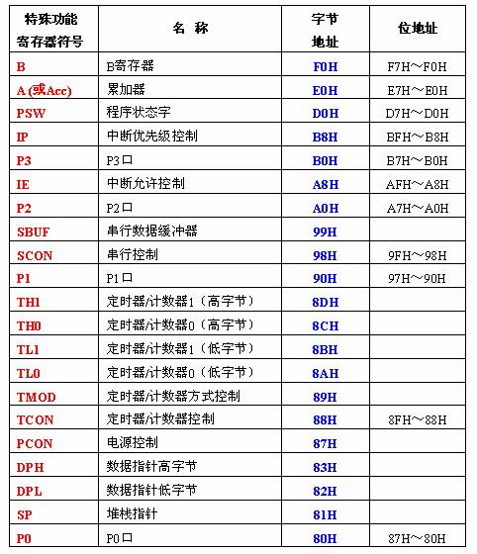
表2-3 MCS-51单片机的SFR名称及其分布

Slide 21
图2-9 左图进栈工作过程，右图出栈工作过程
例如，设（SP）=60H，执行进栈指令PUSH（如保护断点）后，将PC的低8位内容压入61H中，高8位压入62H中。
PUSH DPTR指令也同样，先放DPL，在进栈DPH。

Slide 22
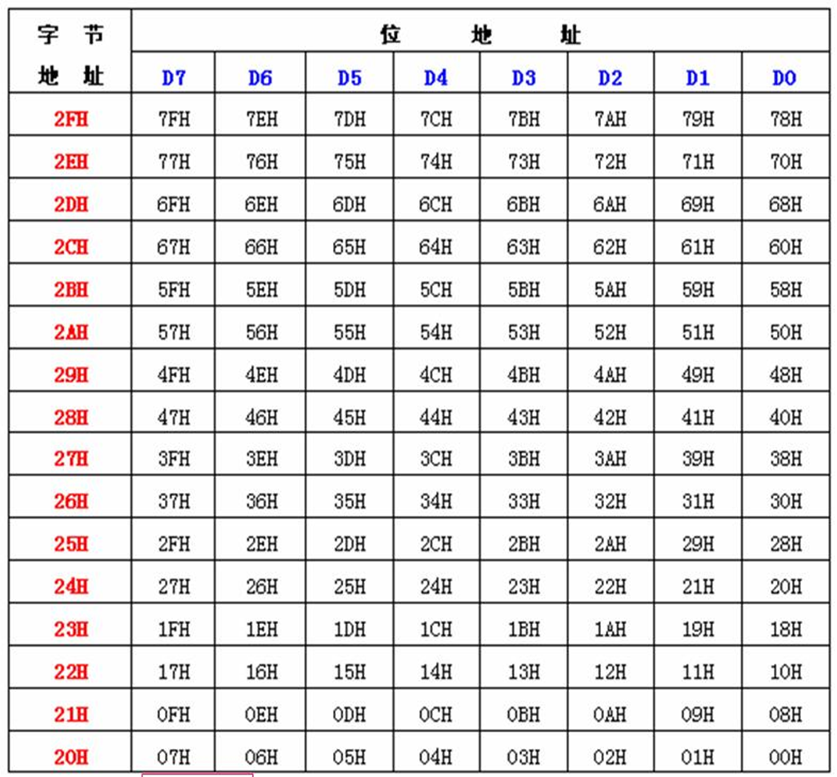
2.4.4 位地址空间
位地址空间共211个，内部RAM区128个，SFR中83个寻址位。内部RAM的可寻址位128个(字节地址20H～2FH) ，位地址范围为：00H～FFH。如表2-4所示。

Slide 23
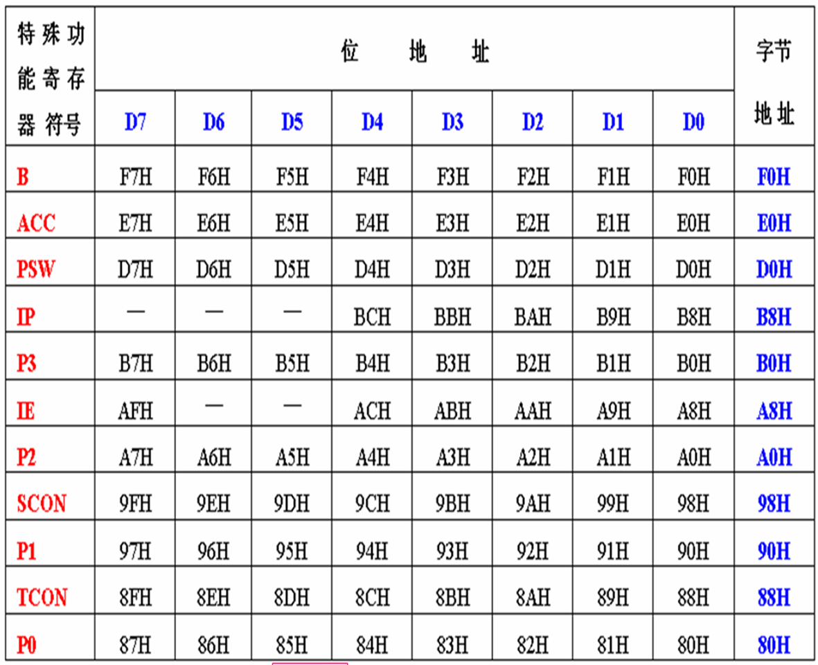
特殊功能寄存器SFR为83个可寻址位，如表2-5。

Slide 24
特殊功能寄存器SFR可被位寻址的寄存器有11个，共有位地址88个，其中5个位未用，其余83个位的位地址离散地分布于片内数据存储器区字节地址为80H～FFH的范围内。
特点：其最低的位地址等于其字节地址，并且其SFR字节地址的末位都为0H或8H。
即在SFR中，字节末尾地址为0H或8H的均可按位和按字节寻址访问。

Slide 25
2.5 MCS-51单片机的并行I/O端口
四个双向的8位并行I/O端口(Port) ，记作P0～P3，属于特殊功能寄存器，还可进行位寻址访问。P0可以驱动8个LSTTL门电路，P1~P3可以驱动4个LSTTL门电路。
2.5.1 P0端口
1.位电路结构（按位访问）
P0口某一位的电路包括：
(1) 一个数据输出锁存器，用于数据位的锁存
(2) 两个三态的数据输入缓冲器。
(3) 一个多路转接开关MUX。控制信号=“0”使P0口可作通用I/O口，控制信号=“1”设置为总线接口方式（地址/数据线口）。
(4) 数据输出的驱动和控制电路，由两只场效应管（FET）组成，上部的场效应管导通时起到上拉电阻的作用。
PO口的内部结构如图2-10所示。

Slide 26
2. 工作过程分析
（1） P0口作通用的双向I/O口
P0可以作为通用输出口时的应用，如图2-10所示。

Slide 27
P0作输入口应用：
区分“读引脚”和“读锁存器”。
“读引脚”：首先要求内部总线为“1”，使V2截止。下方三态缓冲器打开，引脚上的状态经缓冲器读入内部总线。
“读锁存器”：控制信号打开上面的三态缓冲器把锁存器Q端的状态读入内部总线。P0作输入口应用，如图2-11所示。

Slide 28
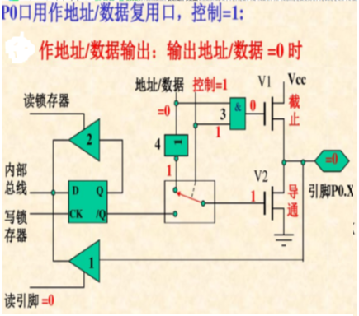
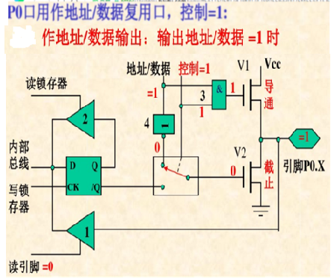
（2）P0口作为地址或数据复合总线应用
P0作为复合总线输出时，CPU发出控制信号为“1”，打开与门，使MUX打向上边，内部地址/数据线与场效应管连接。此时上下两个FET处于反相，形成推拉式电路结构，提高负载能力。P0输出为“0”时工作情况如左下图，P0输出为“1”时工作情况如右下图。

Slide 29
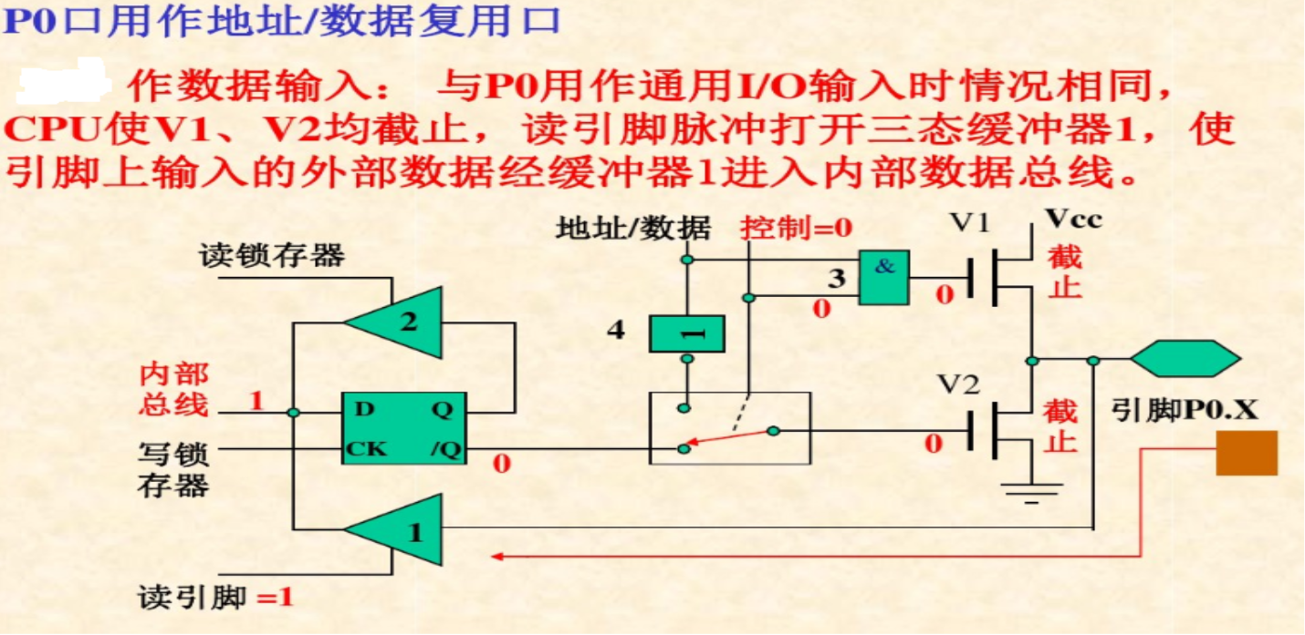
P0口作为复合总线方式电路作为数据输入时，如图2-14所示：

Slide 30
3．P0口的特点
P0口具有如下特点：P0口为双功能口——地址/数据复用口和通用I/O口。
（1）当P0口用作地址/数据复用口时，为一个真正的双向口，用作外扩设备时，输出低8位地址和输出/输入8位数据。
（2）当P0口用作通用I/O口时，由于需要在片外接上拉电阻，端口不存在高阻抗（悬浮）状态，因此为一个准双向口。
为保证引脚信号的正确读入，应首先向锁存器写1。即当P0口由原来的输出状态转变为输入状态时，应首先置锁存器为1，方可执行输入操作。
注意，如果P0口已作为地址/数据复用口，就不能再作为通用I/O口使用。

Slide 31
2.5.2 P1端口
P1口是单功能的I/O口，字节地址90H，位地址90H～97H。
1．位电路结构
P1口位电路结构由三部分组成：
（1）一个数据输出锁存器（D触发器），用于输出数据位的锁存。
（2）两个三态的数据输入三态门缓冲器BUF1和BUF2，分别用于锁存器数据和引脚数据的输入缓冲。
（3）数据输出驱动电路，由一个场效应管（FET）和一个片内上拉电阻组成。 P1口某一位的位电路结构如图2-15所示。

Slide 32
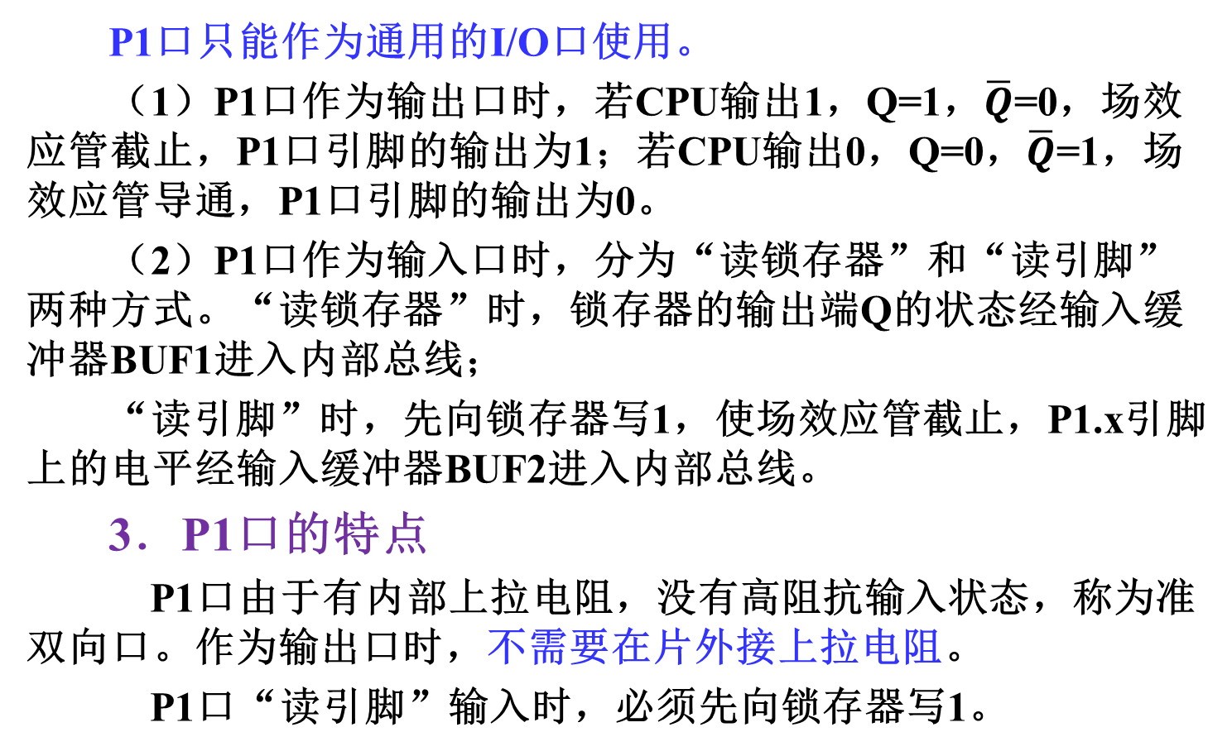
2．工作过程分析
P1口只能作为通用的I/O口使用。
（1）P1口作为输出口时，若CPU输出1，Q=1，$\overline{Q}$=0，场效应管截止，P1口引脚的输出为1；若CPU输出0，Q=0，$\overline{Q}$=1，场效应管导通，P1口引脚的输出为0。
（2）P1口作为输入口时，分为“读锁存器”和“读引脚”两种方式。“读锁存器”时，锁存器的输出端Q的状态经输入缓冲器BUF1进入内部总线；
“读引脚”时，先向锁存器写1，使场效应管截止，P1.x引脚上的电平经输入缓冲器BUF2进入内部总线。
3．P1口的特点
P1口由于有内部上拉电阻，没有高阻抗输入状态，称为准双向口。作为输出口时，不需要在片外接上拉电阻。
P1口“读引脚”输入时，必须先向锁存器写1。

Slide 33
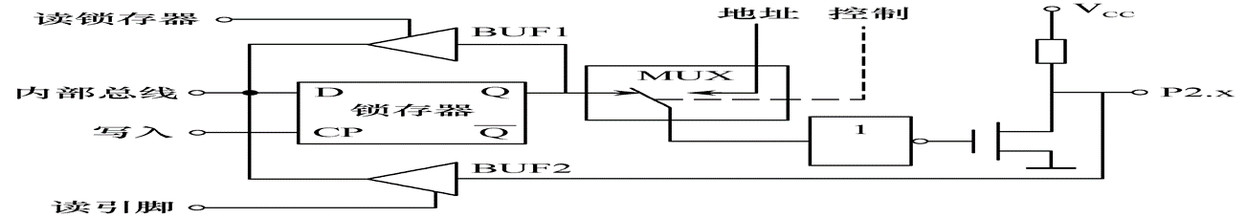
2.5.3 P2口
P2口是准向双功能口，字节地址为A0H，位地址A0H～A7H。
1．位电路结构
P2口某一位的电路包括：
（1）一个数据输出锁存器，用于输出数据位的锁存。
（2）两个三态数据输入缓冲器BUF1和BUF2，分别用于锁存器数据和引脚数据的输入缓冲。
（3）一个多路转接开关MUX，它的一个输入是锁存器的Q端，另一个输入是内部地址的高8位。
（4）输出驱动电路，由场效应管（FET）和内部上拉电阻组成。某一位的位电路结构如图2-16所示。

Slide 34
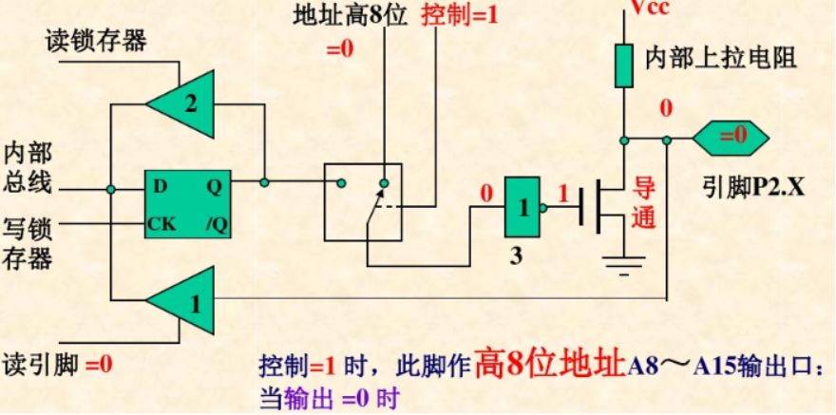
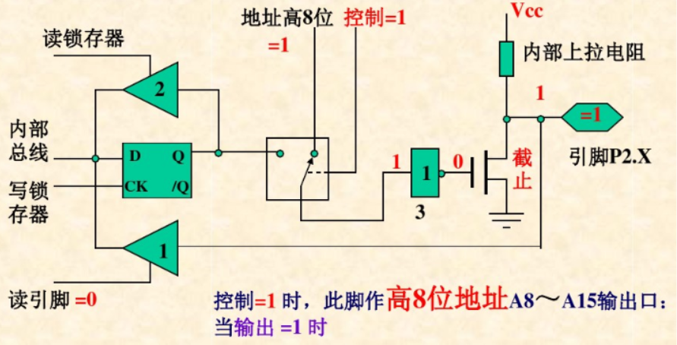
2．工作过程分析
（1）P2口用作地址总线
在内部控制信号作用下，MUX与“地址”接通。当“地址”线为0时，场效应管导通，P2口引脚输出0；当“地址”线为1时，场效应管截止，P2口引脚输出1。二种工作过程，如图2-17所示。

Slide 35
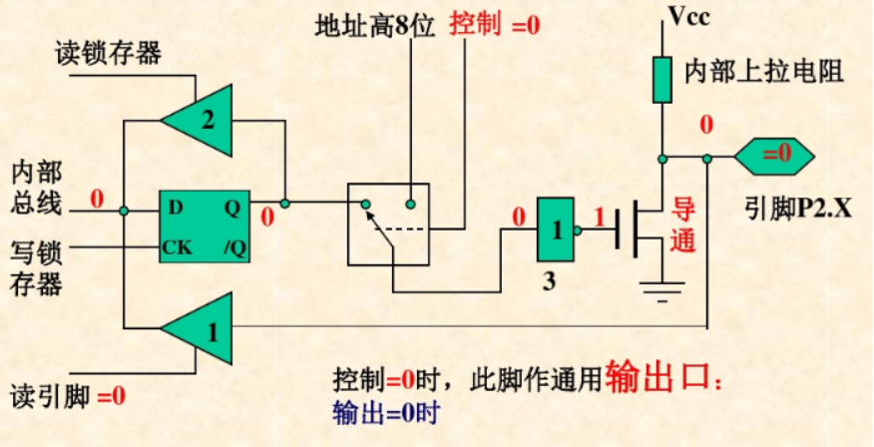
（2）P2口用作通用I/O口
内部控制信号=0的作用下，MUX与锁存器的Q端接通。
P2作为输出时：
如CPU输出“1”，则Q=“1”，场效应管截止，P2.x引脚输出“1”，如图2-18左图所示。CPU输出“0”时，Q=“0”，场效应管导通，P2.x引脚输出“0”如图2-18右图所示。

Slide 36
P2作为输入时：
分为“读引脚” 和“读锁存器”两种方式。
“读引脚”时：由于是准双向IO口，CPU先向锁存器（D触发器）写“1”，使场效应管截止。然后发出读引脚信号“1”，三态门打开，这样P2.x引脚上的电平经下方的三态门进入内部总线。
“读锁存器”时：CPU先向锁存器写“1”，场效应管截止。然后发出读锁存器信号“1”，这样Q端信号经上方的三态门进入内部总线。P2作为输入时，工作过程如图2-19所示。

Slide 37
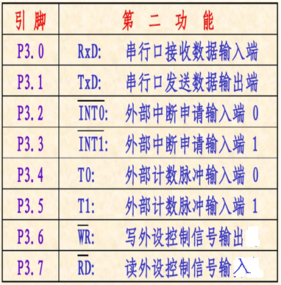
2.5.4 P3口
P3口具有双功能接口：
在作为普通IO口时是一个准双向接口。在作为功能接口时，每一位都可以分别定义为第二功能，P3口的第二功能定义表2-6。
P3口的字节地址为B0H，位地址为B0H～B7H。P3口某一位的位电路结构如图2-20所示。

Slide 38
1．位电路结构
如图2-20所示，P3口某一位的电路包括：
（1）数据输出锁存器（D触发器）用于输出数据位的锁存。
（2）2个三态数据输入缓冲器，分别用于读锁存器、读引脚数据。1个同向隔离门和1个与非门。
（3）输出驱动电路，由“与非门”、场效应管（FET）和内部上拉电阻组成。
2．工作过程分析
（1）P3口用作第二输入/输出功能
当选择第二功能作为输入状态（）时，该位的锁存器和第二输出功能端均应置“1”，保证场效应管截止，P3.x引脚的信息由输入缓冲器（同门）的输出获得。如图2-21的上图
当选择第二功能作为输出状态（WE、RD、TXD）时，该位的锁存器需要置“1”，使“与非门”为开启状态。如图2-21下图

Slide 39
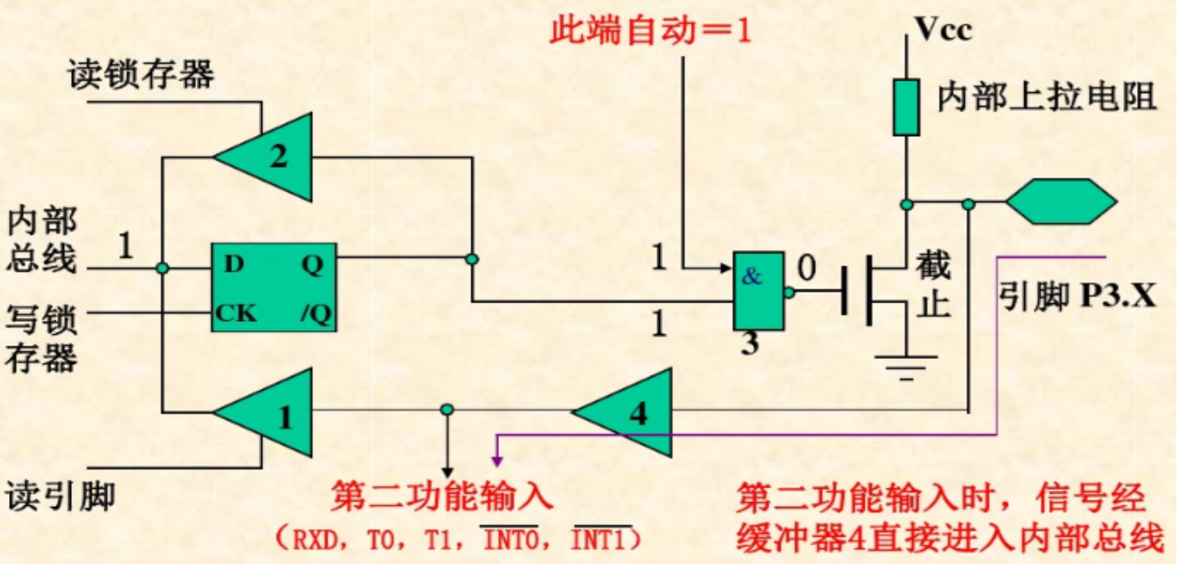
图2-21 P3口第2功能时，上图作为输入、下图作为输出状态

Slide 40
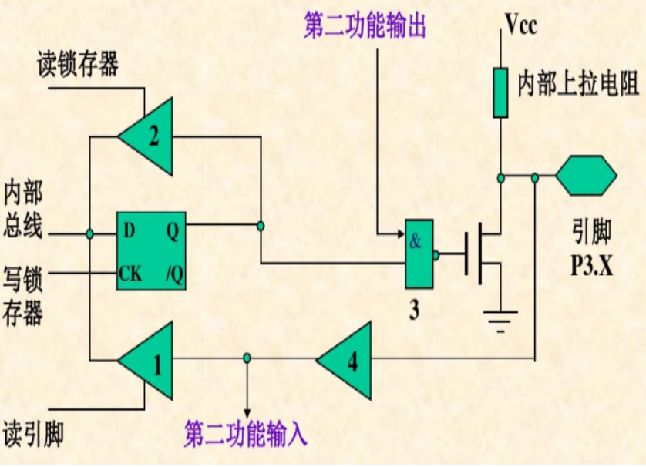
（2）P3口用作通用I/O口
当P3口用作通用IO口作为输出状态时，第二输出功能端应保持高电平“1”，“与非门”为开启状态。
当CPU输出1时，Q=1，场效应管截止，P3.x引脚输出为1；
当CPU输出0时，Q=0，场效应管导通，P3.x引脚输出为0。
当P3口用作通用IO口作为输入状态时，有“读引脚”和“读锁存器”二种方式：
“读引脚”时：P3.x位的输出锁存器（D触发器）和第二输出功能端均应置1，场效应管截止。P3.x引脚信息通过输入同门和下边的三态门进入内部总线，完成“读引脚”操作。
“读锁存器”时，图2-22的上方三态门开启将锁存器的信息返回内部总线。

Slide 41
3．P3口的特点
P3口内部有上拉电阻，不存在高阻抗输入状态，为准双向口。P3口作为第二功能的输出/输入，或第一功能通用输入，均须将相应位的锁存器置1。
实际应用中，由于复位后P3口锁存器自动置1，满足第二功能条件，所以不需要任何设置工作，就可以进入第二功能操作。
当某位不作为第二功能使用时，可作为第一功能通用I/O使用。
P3口的第二功能定义，读者应熟记。
总结:准双向口与双向三态口的差别。
（1）P1、P2、P3准双向口作输入口使用时，要向该口先写“1”，P0可以除外。
（2）P1、P2、P3无许外加上拉电阻，P0做准双向口输出“1”时需外加上拉电阻。

Slide 42
2.6 CPU时序、时钟电路和复位电路
时序：CPU在执行指令时所需控制信号的时间顺序。
时钟电路可以产生MCS-51单片机工作所必需的时钟控制信号。
2.6.1 时钟电路
时钟频率直接影响单片机的速度，电路的质量直接影响系统的稳定性。
常用的时钟电路有两种方式：内部时钟方式和外部时钟方式。
1.内部时钟方式
片内一个用于构成振荡器的高增益反相放大器，反相放大器的输入端为芯片引脚XTAL1，输出端为引脚XTAL2，见图2-23（a）。
C1和C2典型值通常选择为15-30pF左右。目前，常用的晶体的振荡频率在1.2MHz～12MHz之间。

Slide 43
2.外部时钟方式
常用于多片MCS-51单片机同时工作。
外部时钟源直接接到XTAL1端，XTAL2端悬空，其电路见图2-23（b）。
图2-23 单片机时钟电路

Slide 44
2.6.2 机器周期、指令周期与指令时序
时序是用定时单位来描述的，MCS-51的时序单位有四个，分别是时钟周期（节拍，用P表示）、状态（S）、机器周期和指令周期。
单片机执行的指令的各种时序均与时钟周期有关。
1.时钟周期
单片机的基本时间单位。若时钟的晶体的振荡频率为fosc，则时钟周期Tosc=1/fosc。
2. 状态周期（用S表示）
单片机振荡脉冲经过二分频即得到一个状态，即包括2个拍节，前半周期称为P1，后半周期为P2。

Slide 45
3. 机器周期
CPU完成一个基本操作所需的时间称为机器周期。
执行一条指令分为几个机器周期。每个机器周期完成一个基本操作。MCS-51单片机每12个时钟周期为1个机器周期，一个机器周期又分为6个状态：S1～S6。每个S状态又分为两拍：P1和P2。
4. 指令周期
执行一条指令所需的时间。
MCS-51单片机中按字节可分为单字节、双字节、三字节指令。因此执行一条指令的时间也不同。对于简单的单字节单周期指令，取出指令立即执行，只需一个机器周期的时间。而有些复杂的指令，如转移、乘、除指令则需两个或多个机器周期。
从指令的执行时间看，单字节和双字节指令一般为单机器周期和双机器周期，三字节指令都是双机器周期，只有乘、除指令占用4个机器周期。

Slide 46
MCS-51系列指令系统中，单周期指令64条，双周期指令45条,四周期指令2条共111条指令。
例如：单片机时钟频率fosc=12MHz，则：
时钟周期：Tosc=1/12=0.0833us
状态周期：1/6us=0.167us
机器周期：1us
指令周期：1-4us
执行一条指令时，可分为取指令阶段和指令执行阶段。
取指令阶段，PC计数器送地址到程序存储器，并从中取出需要执行指令的操作码和操作数。
指令执行阶段，对指令操作码进行译码，以产生一系列控制信号完成指令的执行。
ALE地址锁存信号，以时钟脉冲1/6的频率出现。在一个机器周期中，ALE信号两次有效（访问外存的指令MOVX时，只有一个脉冲）。

Slide 47

C51指令中的取址/执行指令时序如图2-24所示:

Slide 48
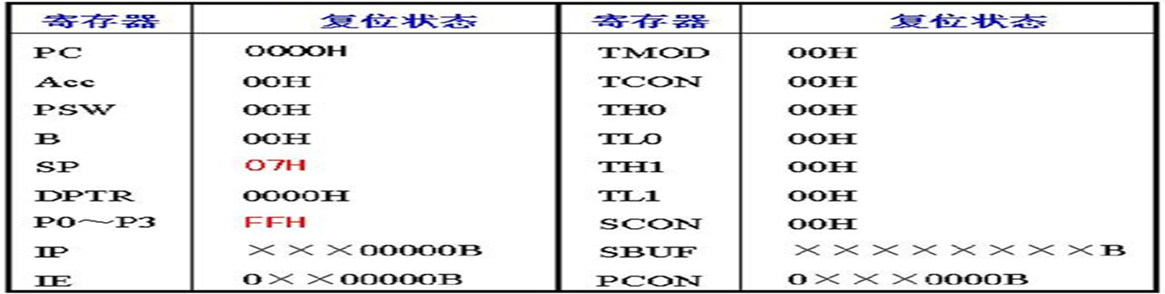
2.6.3 复位操作和复位电路
1.复位操作
复位包括有上电复位和人工复位两种方式。复位可使机器开始工作，重新开始单片机的初始化操作，恢复正常状态。
在单片机的引脚RST加上大于2个机器周期的高电平就可使MCS-51复位。复位时，PC初始化为0000H，使MCS-51单片机从0000H单元开始执行程序。
除程序计数器PC之外，复位操作还对其它一些寄存器有影响：SP=07H ，P0-P3的引脚均为1（高电平）。见表2-7。

Slide 49
2.复位电路
片内复位结构：复位电路通常采用上电自动复位和按钮复位两种方式。典型的上电自动复位电路和按键手动复位电路如图2-28所示。
复位条件：RST引脚保持2个机器周期以上的高电平时间。

Slide 50
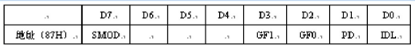
2.7 单片机的节电工作方式
51单片机工作中需要20MA左右的电流。在程序不运行时可采用低功耗方式工作（包括空闲、掉电模式），低功耗方式是由电源控制寄存器PCON的低两位来控制的，其内部格式如下：
PCON.0:IDL空闲（等待）模式设定位。
IDL=0 单片机处于正常工作状态，89C51单片机工作时电流为20mA左右。置IDL=1后，单片机进入空闲（Idle）模式。
PCON.1:PD掉电模式设定位。
PD=0 单片机处于正常工作状态。置PD=1后单片机进入掉电（Power Down）模式 。

Slide 51
1. 空闲模式
置IDL=1进入空闲模式。此时CPU的时钟信号被关断（运算器、控制器关断），而单片机内部的振荡器、内部RAM、定时器、串行口、中断系统、串口等外围电路仍继续工作。空闲状态下工作电流一般为5mA左右。
空闲模式的退出：（1）可由响应中断退出，即中断响应时，IDL位则被片内硬件自动清0，可退出空闲模式。
（2）硬件复位退出，系统硬件复位后，PCON被复位。
2. 掉电模式
置PD=1进入掉电模式，此时外部晶振停振，CPU、定时器、串行口等外围电路全部停止工作，只有内部RAM和外部中断工作。在掉电方式下工作电流为50uA左右。 掉电方式的退出：
（1）硬件系统复位。振荡器重新启动，PCON被系统复位。
（2）外部中断方式。使用外部中断退出时，INT端应采用电平触发方式使振荡器重新启动，PD位则被片内硬件自动清0，可退出掉电模式。

Slide 52


Slide 53


